Slide 1
ПРОЕКТ ЦЕНТРА СОЦИАЛЬНЫХ И ГУМАНИТАРНЫХ НАУК
Жиркова Г.П.
Белоусов А.С.
Богомазов Н.И.
Васильев А.В.
Вычеров Д.А.
Мартынова Д.О.
Мунжукова С.И.
Пригодич Н.Д.
Щеглова И.П.
2022-23

Slide 2
Происходит от лат. projectus «брошенный», прич. прош. от projicere «бросать; выбрасывать вперёд», далее из pro «вперёд, для, за, вместо» + jacere «бросать».
Русск. проект — начиная с Петра I; также в форме проэкт (уже у Шафирова, 1710 г.); вероятно, заимств. через нем. Projekt (с XVII в.).
Проект — это временное предприятие (мероприятие), предназначенное для создания уникальных продуктов, услуг или результатов. Иначе говоря, проектом считается группа взаимосвязанных задач, выполняемых в рамках определенного промежутка времени с целью получения запланированного результата специально созданной для этого командой.

Slide 3
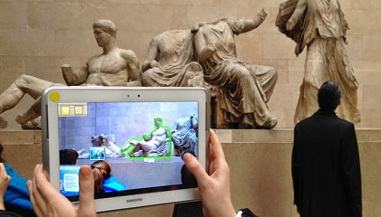
IT-ME[MO]RY:
ИСТОРИЯ, КУЛЬТУРА, ЦИФРОВИЗАЦИЯ

Slide 4


МЕЖДИСЦИПЛИНАРНЫЙ
ОБРАЗОВАТЕЛЬНЫЙ
СОЦИОКУЛЬТУРНЫЙ
ПРОЕКТ
БАКАЛАВРЫ
1-2 КУРС
ИСТОРИЯ

Slide 5

УМ
ИСТОРИЯ
КОМПЕТЕНТНОСТНЫЙ ПОДХОД КЛЮЧЕВЫЕ КОМПЕТЕНЦИИ(CORE COMPETENCY)
КК-2, КК-3
ПРОЕКТ КАК СОСТАВНАЯ ЧАСТЬ ОП
ВЫСОКИЙ УРОВЕНЬ ОБРАЗОВАНИЯ
ИНДИВИДУАЛЬНАЯ ТРАЕКТОРИЯ ОБРАЗОВАНИЯ
ЛИЧНОСТНОЕ РАЗВИТИЕ И ПОИСК ТАЛАНТОВ
СИНЕРГИЯ ОБРАЗОВАНИЯ И
ПРИКЛАДНЫХ ИССЛЕДОВАНИЙ
РАСШИРЕНИЕ КОМПЕТЕНЦИЙ: CC, SS, PS
ИНДИВИДУАЛЬНАЯ ТРАЕКТОРИЯ
ПРАКТИКОРИЕНТИРОВАННОСТЬ
ПРОЕКТ

Slide 6
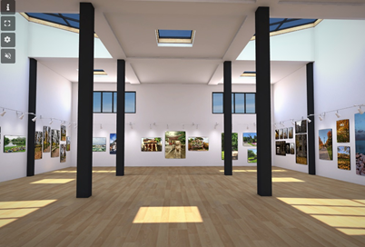
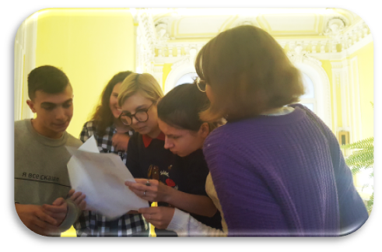
Концепт: изучение истории и культуры через исследование памятников историко-культурного наследия, использование полученного контента для создания цифрового продукта в рамках междисциплинарного взаимодействия развития профессиональных компетенций инженеров и создание цифрового продукта для образовательной и просветительской деятельности, а также коммеморации событий и фигур истории и культуры.

Slide 7
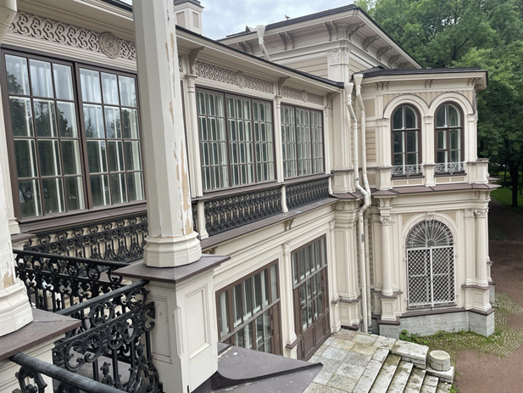
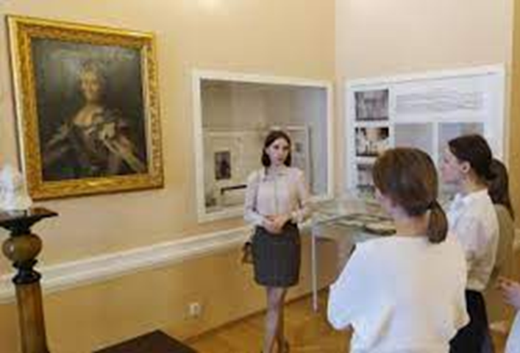
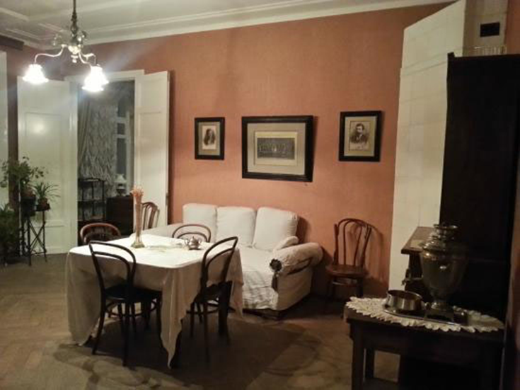
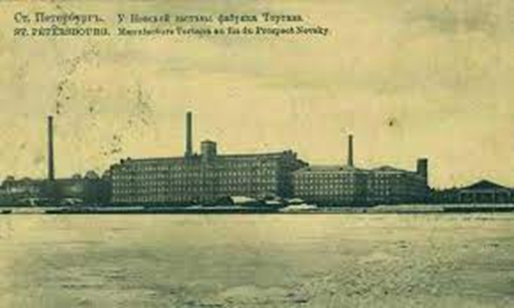
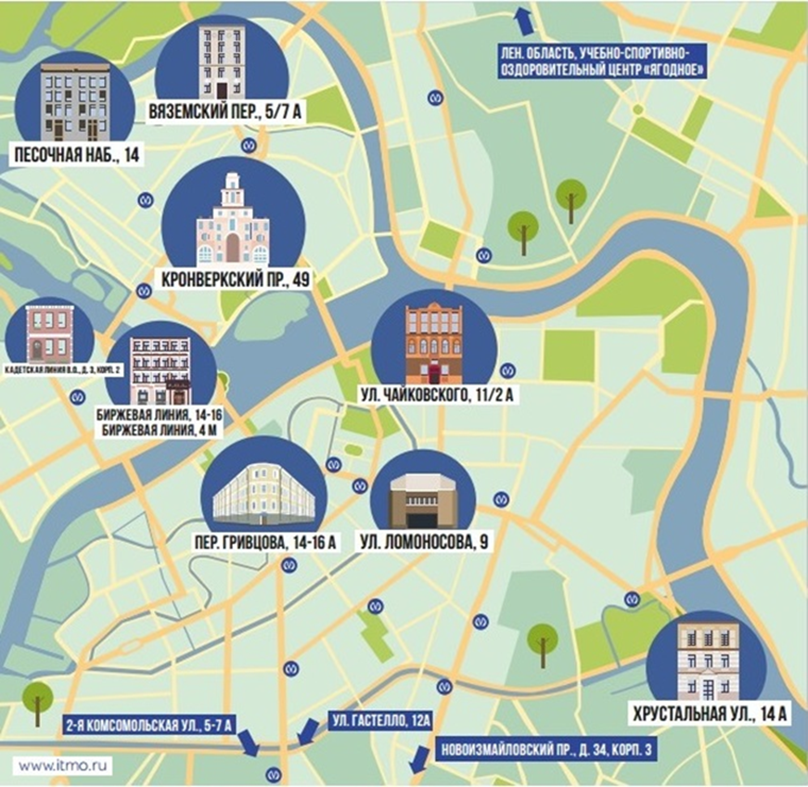

КОНТЕНТ РАЗРАБОТАН С УЧЕТОМ ЗАПРОСА СТУДЕНТОВ НА ИЗУЧЕНИЕ ПОДЛИННЫХ ИСТОРИЧЕСКИХ ДОКУМЕНТОВ И ПАМЯТНИКОВ ИСТОРИКО-КУЛЬТУРНОГО НАСЛЕДИЯ САНКТ-ПЕТЕРБУРГА, ИСПОЛЬЗОВАНИЕ В ПРОЕКТНОЙ РАБОТЕ СОВРЕМЕННОГО ИНСТРУМЕНТАРИЯ И РАЗВИТИЯ ПРОФЕССИОНАЛЬНЫХ КОМПЕТЕНЦИЙ,А ТАКЖЕ СОЗДАНИЕ ЦИФРОВОГО ПРОДУКТА ДЛЯ ОБРАЗОВАТЕЛЬНЫХ И ПРОСВЕТИТЕЛЬСКИХ ЦЕЛЕЙ.
РАЗРАБОТАНО ШЕСТЬ ТРЕКОВ, В КОТОРЫХ БУДУТ РАБОТАТЬ УЧАСТНИКИ ПРОЕКТА.
РЕЗУЛЬТАТЫ РАБОТЫ БУДУТ ПРЕДСТАВЛЕНЫ НА КМУ, В КУЛЬТУРНЫХ ПРОСТРАНСТВАХ ПАРТНЕРОВ,ОТКРЫТЫХ МЕРОПРИЯТИЯХ И
OPEN SCIENCE IT-ME[MO]RY:ИСТОРИЯ, КУЛЬТУРА, ЦИФРОВИЗАЦИЯ

Slide 8

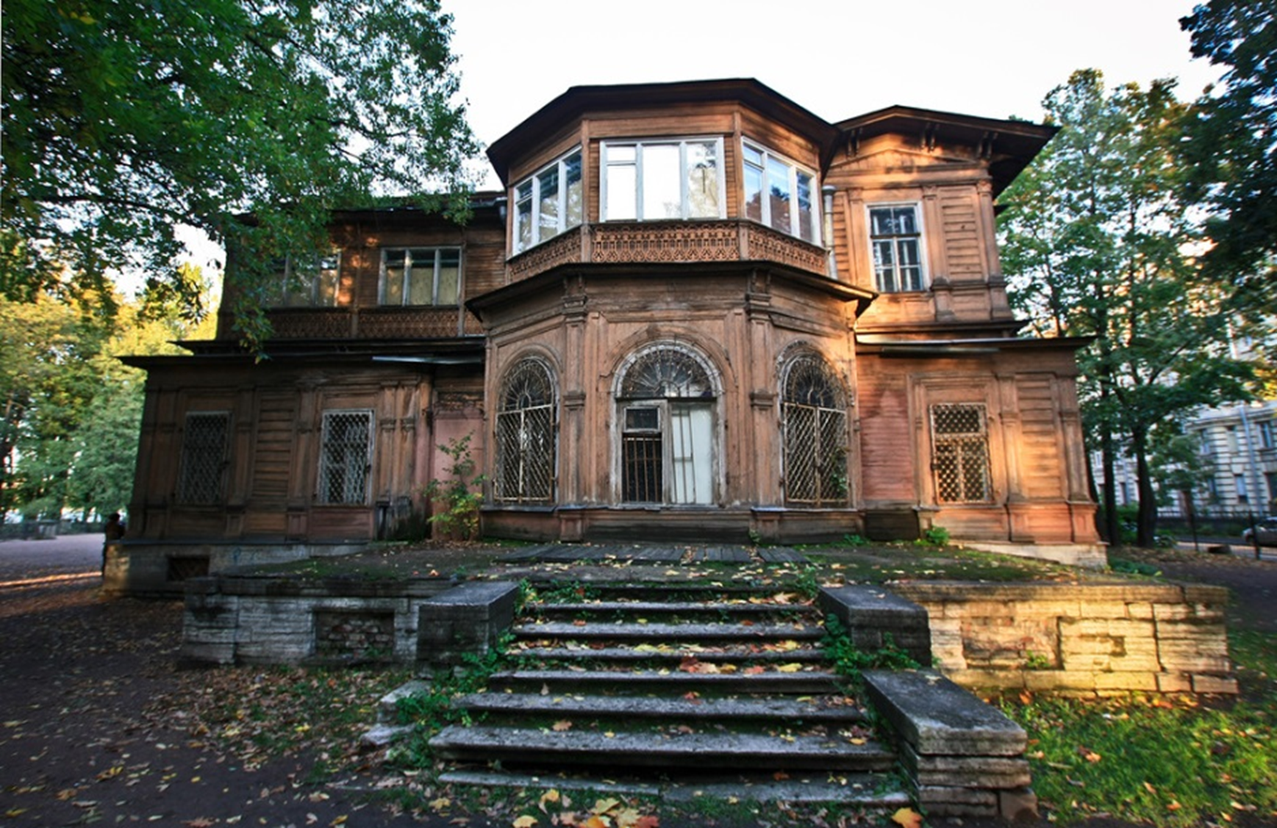
Дача Василия Федуловича Громова в Лопухинском саду, ул. Академика Павлова, 13.
Арх. Георгий Иванович Винтергальтер,
1850-е гг.
Сбор контента о роде Громовых и даче Громова как объекте историко-культурного наследия.
Фотовыставка в Лопухинском саду и виртуальная выставка, посвященная В.Ф.Громову и реставрационным работам на объекте.
Открытый лекторий по истории российского предпринимательства.
Историко-музыкальный праздник в Лопухинском саду для студентов Университета ИТМО.

Slide 9
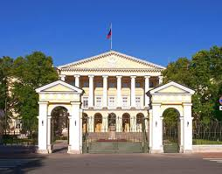

СМОЛЬНЫЙ, историко-мемориальный музей, Смольный проезд, дом 1
Сбор контента о Смольном институте и его воспитанницах, запечатленных на портретах Д.Г.Левицкого.
Создание приложения для мобильного телефона (или виртуальной выставки) о Д.Г.Левицком, серии портретов «Смолянок» о персоналиях, изображенных на портретах.

Slide 10
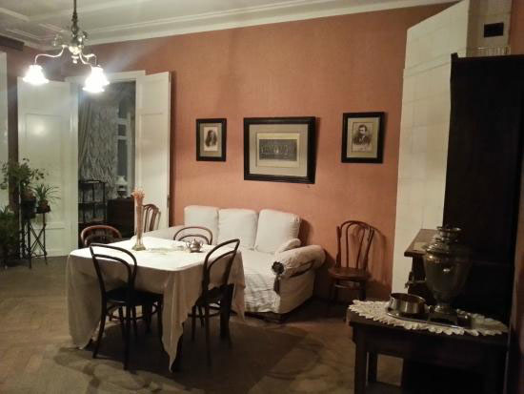
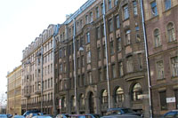
Музей-квартира Аллилуевых –
филиал Государственного историко-мемориального музея «Смольный», Санкт-Петербург, 10-я Советская, д. 17, кв. 20.
Сбор контента по истории музейного объекта и истории петербургского быта начала ХХ века.
Создание справочного материала на отдельные экспонаты в цифровом формате.

Slide 11
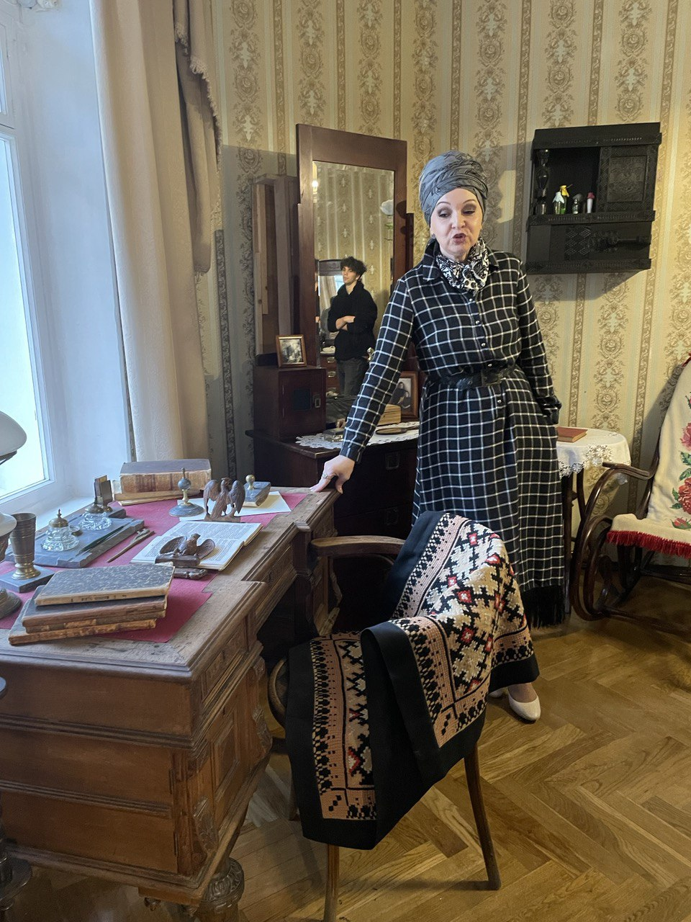
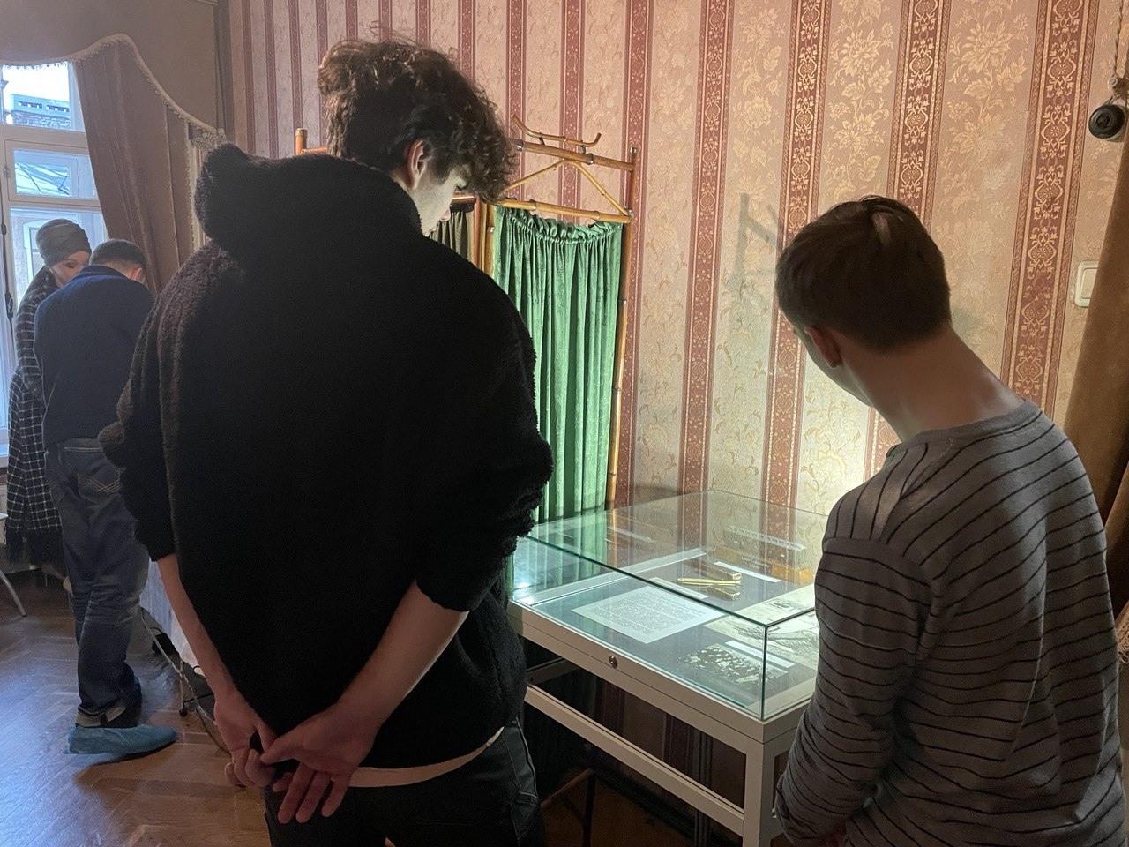

Slide 12
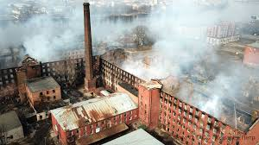

Товарищество шерстяных изделий «Торнтон» до революции 1917 года являлось одним из крупнейших текстильных предприятий России. В апреле 2021 года здание фабрики было практически полностью разрушено пожаром. В рамках проекта предполагается совместно с мсоздать онлайн-ресурс, который бы аккумулировал разные источники поузеем «Невская застава» истории фабрики (исторические справки, фотографии разных эпох, воспоминания работников, изображения продукции), что поможет сохранить память о предприятии, о его роли в истории Санкт-Петербурга и России, о его сотрудниках, о внешнем и внутреннем виде фабричного комплекса.

Slide 13

Траектория предполагает изучение отечественной истории науки и техники через призму личностного рассказа основных акторов этого процесса: ученых, изобретателей, деятелей индустрии и т.д.
Предполагается создание открытого цифрового архива мемуарных интервью с расшифровкой текстов бесед и их последующей семантической разметкой, а также тематических подборок (научные школы, поколения, университеты и т.д.). Собрание может пополнятся личными материалами героев с их согласия.
Формы активности:
-Изучение биографии и деятельности интервьюируемого;
-Разработка вопросника;
-Проведение и запись беседы;
-Расшифровка и семантическая разметка записи.
Oral Hist-Tech

Slide 14

Создание сайта и мобильного приложения, в котором будет размещаться информация об исторических зданиях Университета ИТМО. Попасть на сайт можно будет с помощью QR-кода. Области применения QR-кода безграничны, поскольку он прост и удобен в использовании. QR-код – open source технология, работа с ним абсолютно бесплатна, а в свободном доступе присутствует множество программ для создания и распознавания кода.
Разработка мобильного приложения (и в рамках него онлайн-выставку) для знакомства с историей науки в Университете ИТМО, в первую очередь историей известных ученых, работавших в Университете, а также их изобретениях. Задачами данного раздела являются сохранение памяти о выдающихся ученых и выпускниках Университета ИТМО, их разработках и достижениях.

Slide 15

Совместный проект с центром изучения эго-документов «Прожито» при Европейском университете в Санкт-Петербурге направлен на анализ текстовых данных с применением методов машинного обучения. Студенты получат возможность поработать над одной из реальных практических задач центра: • Поиск автоматизированных решений при подготовке к оцифровке рукописных текстов; • Предложение креативных решений в области расшифровки рукописных текстов; • Задачи компьютерной лингвистики по выделению именованных сущностей в текстовых памятниках. В качестве возможной альтернативы студенты могут предложить собственное направление на основе анализа эго-документов, поработав над форматом его репрезентации в виде интеллектуальных карт, мобильных приложений, телеграмм-ботов.

Slide 16
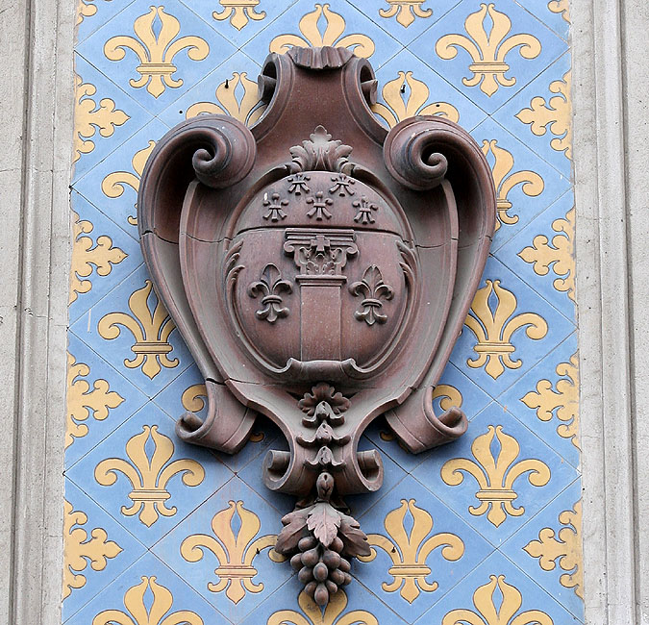
АДРЕСА БЕНУА В САНКТ-ПЕТЕРБУРГЕ
Для российской и, в первую очередь, петербургской культуры, жизнь и творчество семьи Бенуа имеет огромную важность.
Среди представителей этой фамилии высокоодаренные деятели отечественной культуры такие, как Николай, Александр, Альберт и Леонтий (Людвиг) Бенуа, Зинаида Серебрякова, Николай и Евгений Лансере.
Создание карты адресов, связанных с известной художественной династией. На ней будут отмечены здания, построенные различными представителями семьи Бенуа, адреса их проживания, школы и училища, где они получили образование, здания, где они работали. К каждому объекту будет дана краткая историческая справка. Помимо карты могут быть включены исторические справки по отдельным персоналиям и поиск по типу зданий или по личности.

Slide 17

Адреса Бенуа в Петербурге
История творческой династии Бенуа тесно связана с историей Санкт-Петербурга.
Многие известные здания в городе были построены представителями этой одаренной семьи: Н.Л. Бенуа, Л.Н. Бенуа, Ю.Ю. Бенуа, Н.Е. Лансере и др.
Отдельные уголки Санкт-Петербурга и Петергофа были запечатлены в живописных полотнах и книжных иллюстрациях А.Н. Бенуа, Альб.Н. Бенуа, Е.Е. Лансере.

Slide 18
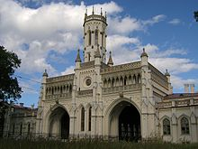
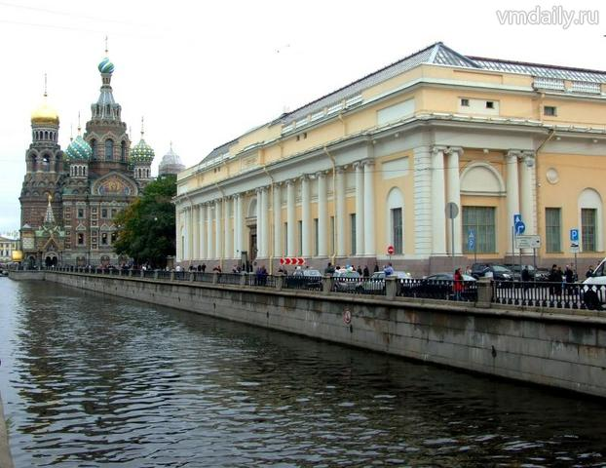
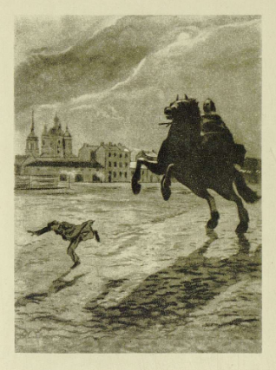
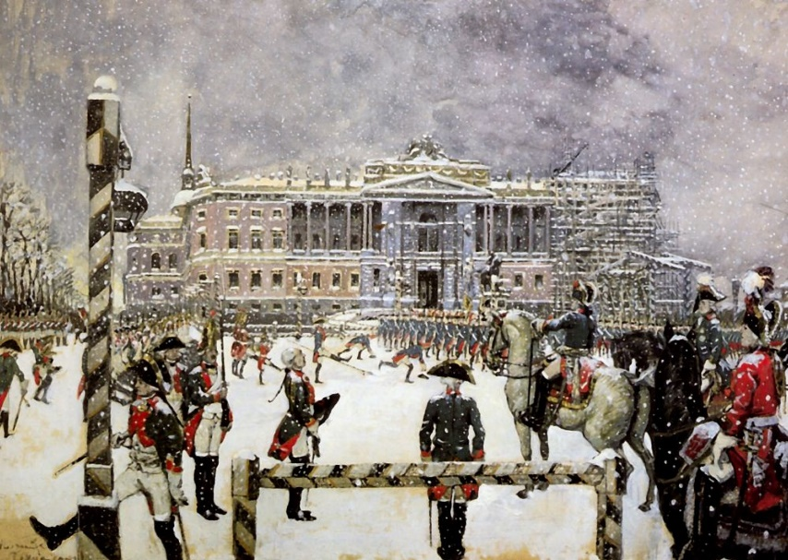
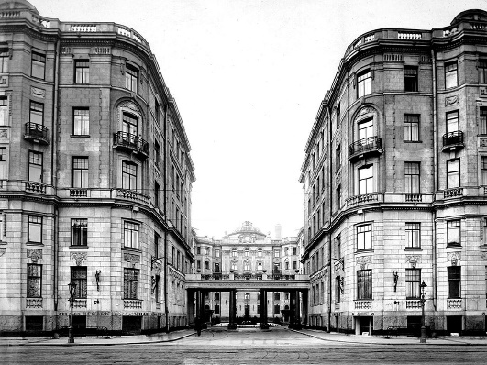
ВИДЫ РАБОТ
В рамках темы предлагается создать наглядную карту адресов Бенуа в Петербурге в виде приложения, сайта или используя готовые ресурсы (например izi.travel):
Карта зданий, построенных Н.Л. Бенуа в Петергофе (аудиогид, квест)
Архитектор Л.Н. Бенуа (аудиогид, квест)
«По страницам «Медного всадника» А.С. Пушкина с А.Н. Бенуа»
Петербург в акварелях семьи Бенуа
Адреса проживания, учебы и службы представителей семьи Бенуа

Slide 19
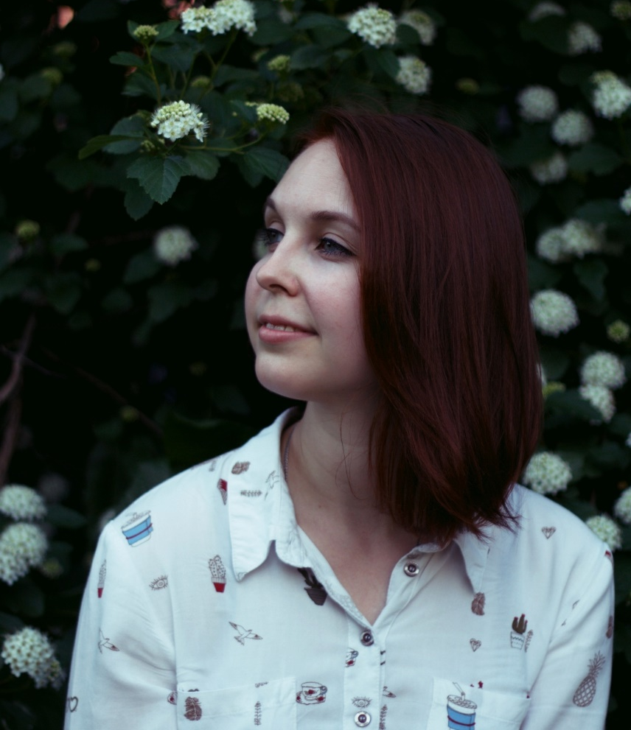
Куратор проекта
Мунжукова Светлана Игоревна
Преподаватель Центра социальных и гуманитарных наук факультета технологического менеджмента и инноваций ИТМО
Ведущий архивист, хранитель фонда «Архив Музея семьи Бенуа» ГМЗ «Петергоф»
E-mail: svetlana.munzhukova@gmail.com

Slide 20
СПАСИБО ЗА ВНИМАНИЕ!
КОНТАКТЫ:
Центр социальных и гуманитарных наук Университета ИТМО
(ул.Чайковского, д.11/2, оф.409,420, ул.Ломоносова,9, оф.1514).
+7(812)480-08-52, +7(812)607-02-56, +7(921)321-11-86.
Почта: gpzhirkova@itmo.ru, reponse@mail.ru
Сайт: https://hs.itmo.ru/
Группа Vk - https://vk.com/csigs_ftmi
Telegram-https://t.me/hsc_itmo

